Slide 1

购买本书，加韩立刚老师微信
微信号：hanligangdongqing

Slide 2


第3章 网络设备模拟器
韩老师QQ 458717185
韩老师视频课程学习路线
www.91xueit.com
韩老师博客
http://91xueit.blog.51cto.com
讲师：韩立刚
微软最有价值专家（MVP）
微软企业护航专家（ESS）

Slide 3
172.16.0.0/24
192.168.10.0/24
192.168.80.0/24
192.168.10.10
172.16.0.1
172.16.0.2
192.168.80.10
Switch1
绑定到
VMNet1
R1
R2
Switch2
绑定到
VMNet8
WindowsXP
Windows2003
192.168.10.20
192.168.80.20

Slide 4
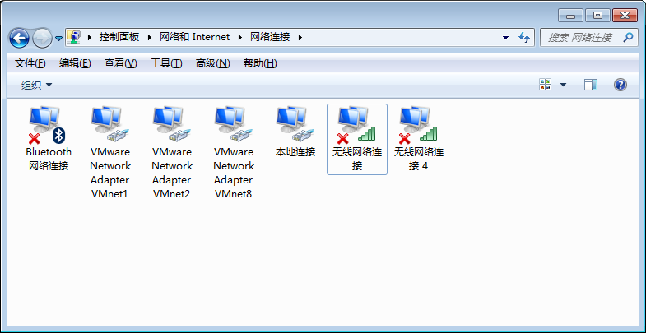
Windows2003
WindowsXP
VMNet1
VMNet2
VMNet8
物理机上的网卡
Switch2绑定该网卡
Switch1绑定该网卡
Switch1
R1
R2
Switch2

Slide 5
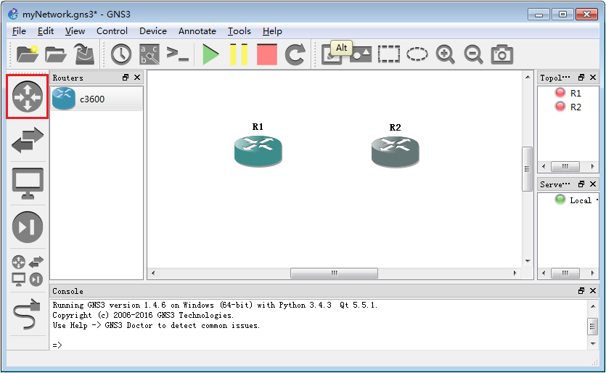
拖拽
拖拽

Slide 6
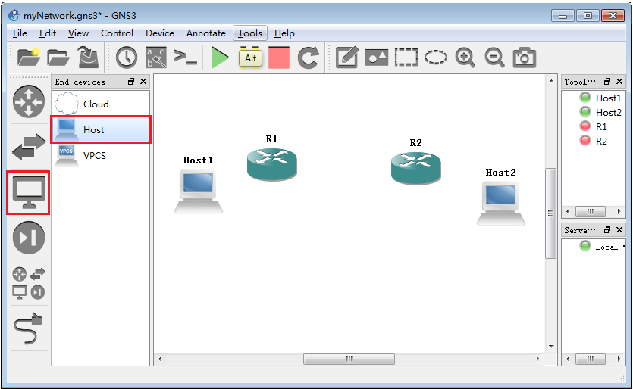
拖拽

Slide 7
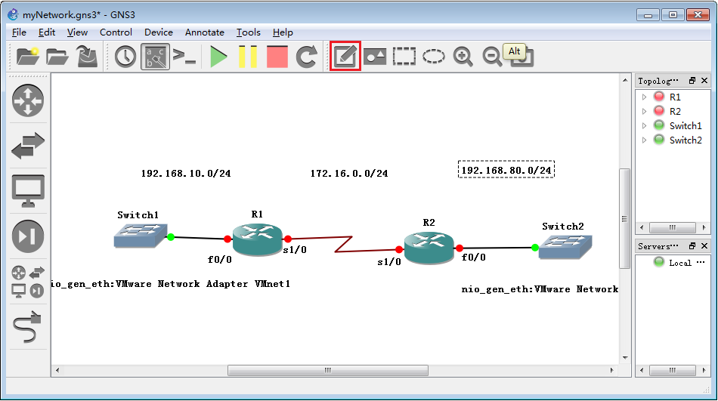

Slide 8
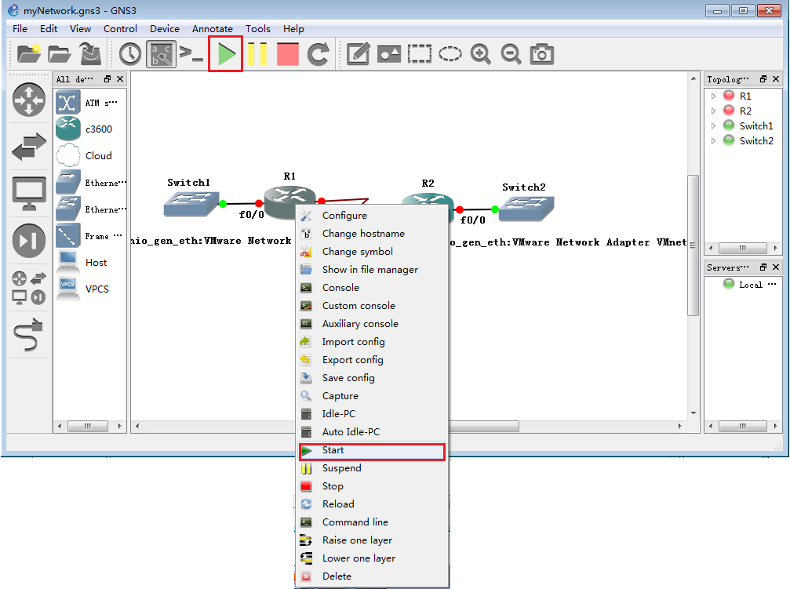
启动全部设备
只启动选定路由器

Slide 9
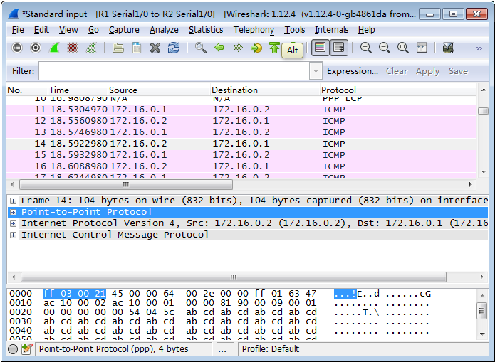
PPP协议帧格式

Slide 10
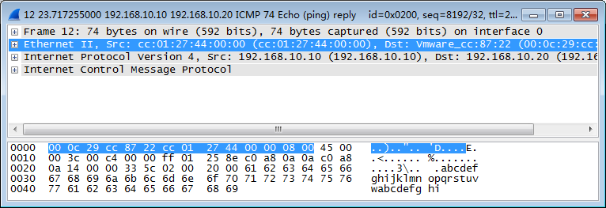
以太网帧格式

